Slide 1
Тема проекта: «Мой любимый детский сад».
Презентация макета детской площадки.
Воспитатель: Егорова Наталья Викторовна
Воспитанники: Нешева Лиза
Песина Вика
Быкова Даша
Свистун Вика

Slide 2
Чтобы детские сердца в счастье пребывали, На участках на таких радостно играли!

Slide 3
Свежий воздух малышам Нужен и полезен! Очень весело гулять нам! И никаких болезней!...

Slide 4
Я по улице гуляю, Свежим воздухом дышу. Что увидел я, что знаю – я сейчас вам расскажу.

Slide 5
На детской площадке все так интересно, Наверное, это уже всем известно!

Slide 6
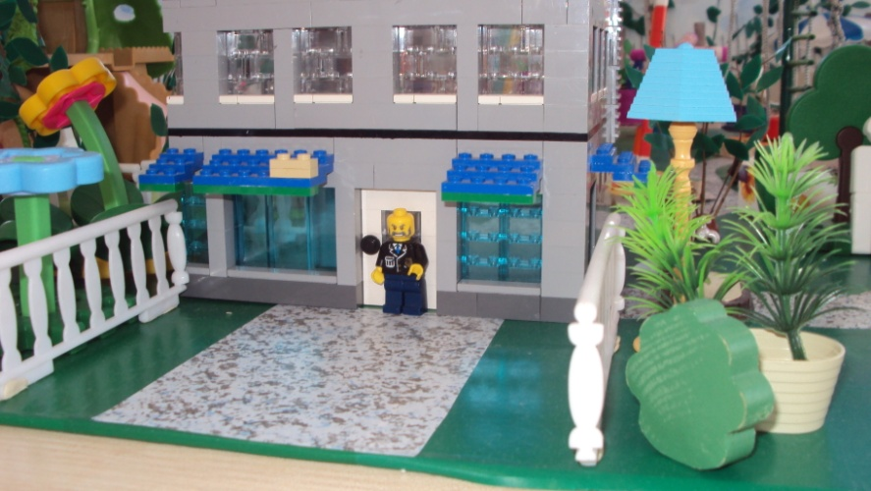
Детки в садике живут, Здесь играют и поют, Здесь друзей себе находят, На прогулку с ними ходят.

Slide 7
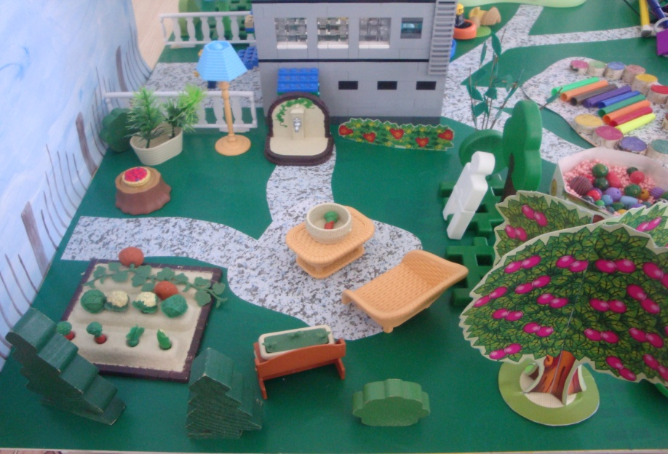
Наш чудо-огород!
А у нас в саду порядок Мы вскопали десять грядок. Как на первой горох, Уродился, не плох! На второй редиска, Друг от друга близко. А на третьей репка, И сладка и крепка. На четвертой огурцы Поспевают, молодцы! Пятая с морковкой, Подрастает ловко. На шестой зеленый лук, Он и лекарь, он и друг. На седьмой огромной грядке, Ягодки играют в прятки. На восьмой кабачки, У них толстые бочки. На девятой арбуз Полосатый карапуз. А десятая отныне, Нам подарит даже дыни!

Slide 8
Наш дивный сад!
Как хорош он, летний сад,
Фруктами всегда богат.
Вишен стройных целый ряд —
Рубином ягоды горят.
Рядом здесь растёт и слива,
Плодами сочными красива.
Груш и яблок аромат,
Съесть одно бы каждый рад.

Slide 9
Соберу цветы я в саду И в веночек заплету. Посмотрите, поглядите На меня, на КРАСОТУ!

Slide 10
Песочница, песочница, В песке вся детвора. Построить домик хочется, Забавная игра.

Slide 11
Побежали на площадку на спортивный комплекс свой. Будем прыгать, состязаться и здоровья набираться.

Slide 12
На площадку мы ходили, Птичкам семечки носили . Птички ждут нас каждый раз, Птички очень любят нас!

Slide 13
На площадке есть качели. Покататься захотели? Прибежали, быстро сели И, как бабочки, взлетели.

Slide 14
На качелях целый день - Веселиться мне не лень.
Я качалась на качелях
То сильней, то еле-еле, Поднималась в вышину, Опускалась в низину! Я качалась целый час — Показала высший класс.

Slide 15
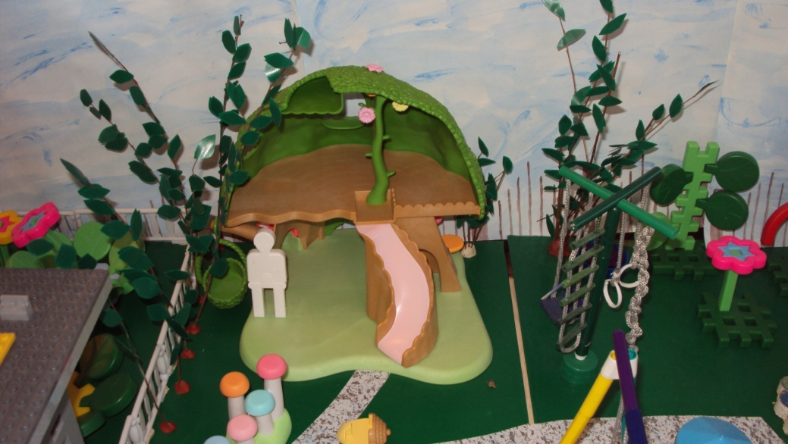
Уж который год подряд Чудо-горка ждёт ребят. Вверх взобрался, вниз скатись: — Все с дороги! Берегись!

Slide 16
Я в колясочке сижу, Свежим воздухом дышу! Все вокруг обозреваю, И за птичками слежу!

Slide 17
Наши площадки.
Я не жадный, просто мне Игрушек не хватает. Возьму -ка я на стороне У тех, кто не играет. Свое мне жалко потому, Что может быть сломают. Я лучше у других возьму, Они же не играют. Свое в сторонку положу. Слежу за ними строго. С чужими лучше посижу, Чужих игрушек много. Не жадный я, не жалко мне, Я с ними сам играю. Возьму -ка я на стороне, Свои я сам сломаю.

Slide 18
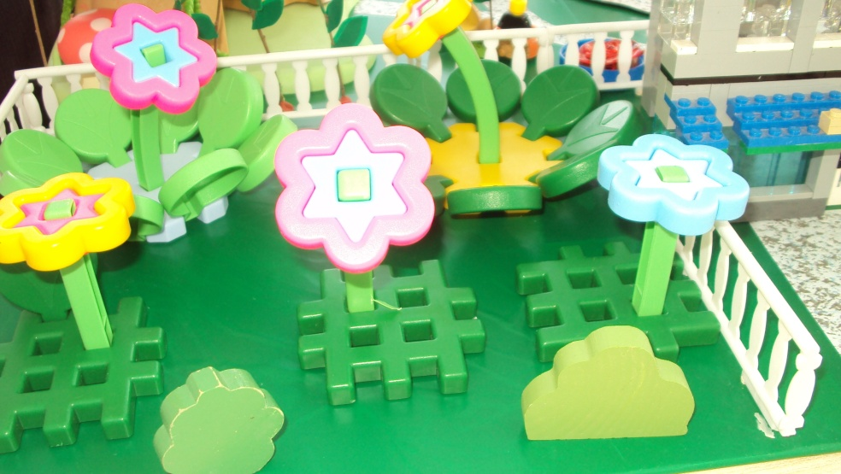
Опять смеется лето В открытое окно, И солнышка ,и света Полным-полно!

Slide 19
Детки если вдруг устанут - чудо вмиг произойдет! В сад красивый словно в сказку их тропинка уведет.

Slide 20
Где цветы, деревья, ели, птичьих трелей хоровод. Мы на лавочке сидели, и смотрели в небосвод.

Slide 21
Мы на миг попали в детство. В детство радости и смеха! В беззаботное такое, но до боли все родное! Так давайте же друзья воплотим все это в явь!!!

Slide 22
Спасибо за внимание!

